Slide 1
MODUL 7
PREHRANA

Slide 2
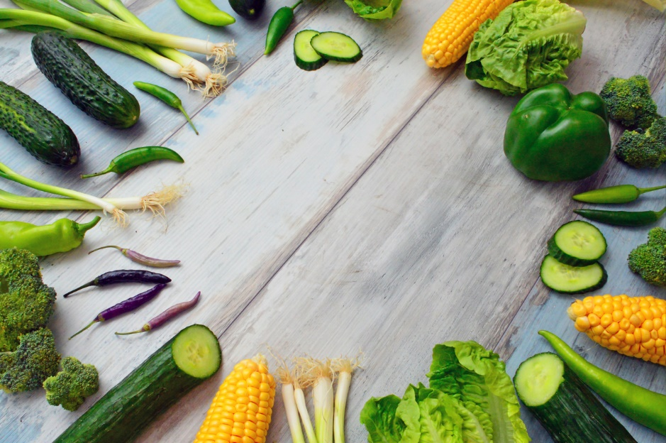
PREHRANA
LEP POZDRAV VSEM

Slide 3
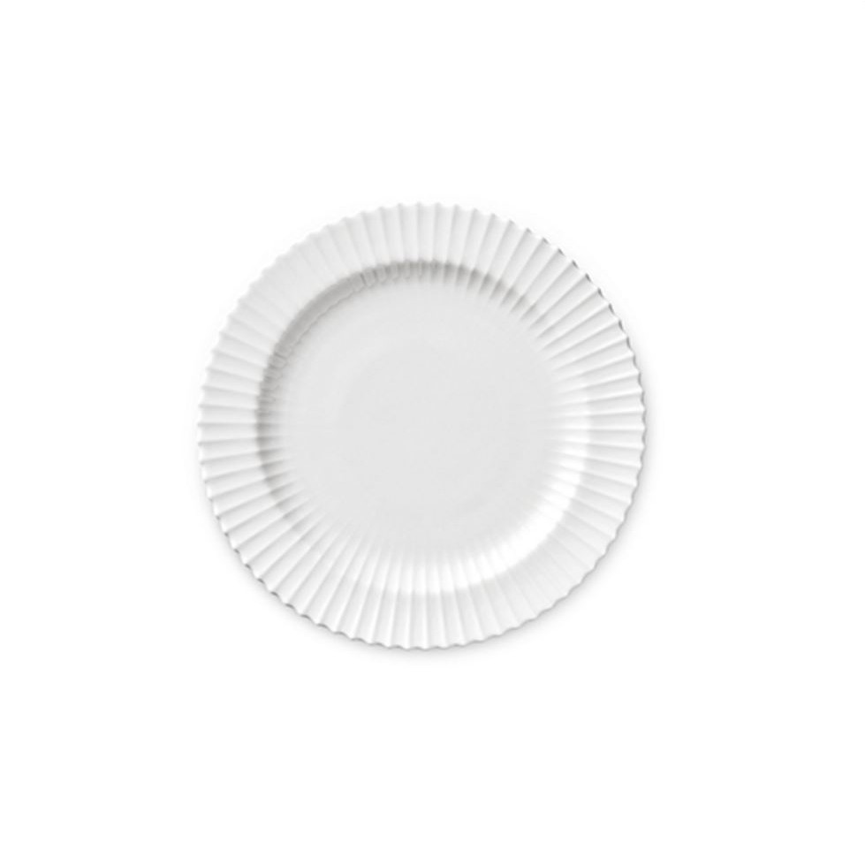
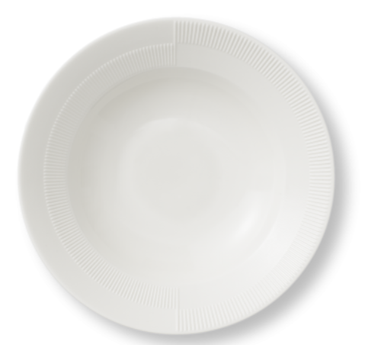
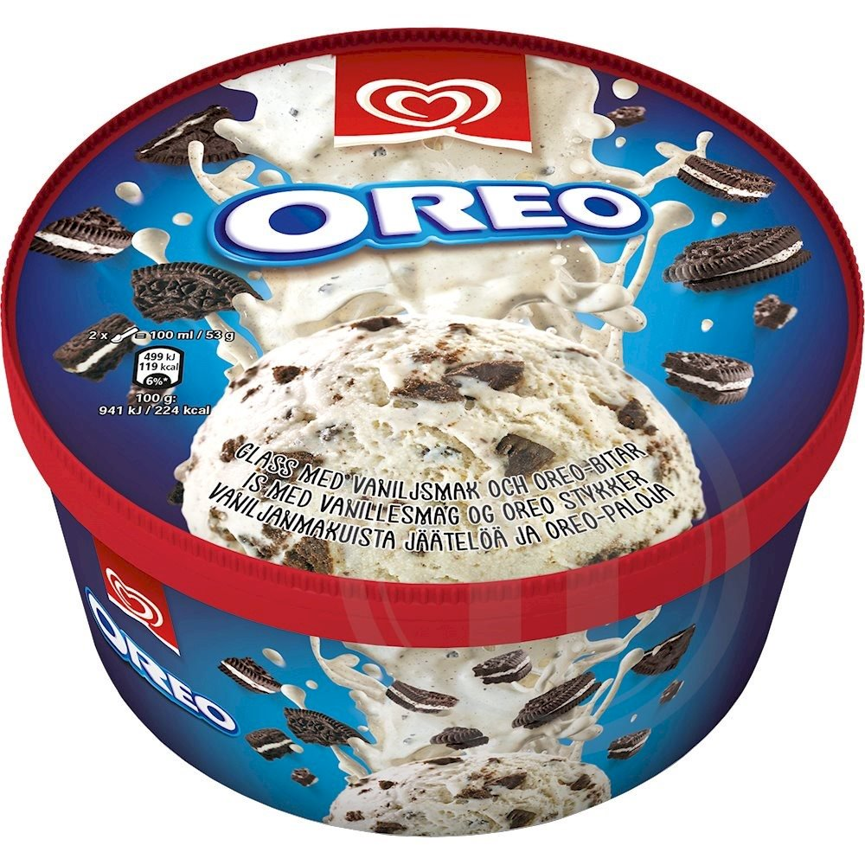
Znanstvenik Brian Wansink je nekoč povabil
86 strokovnjakov
za prehrano na večerjo.
.
53 %
Jih je pojedlo več sladoleda kot tistih z malo žlico in malim krožnikom.

Slide 4
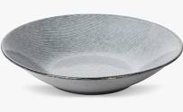
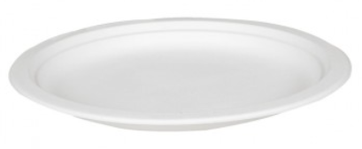
Zabavna dejstva za razmislek
Tisti, ki so sladoled jedli iz velikih, globokih krožnikov, so ga pojedli več kot
30 odstotkov več
kot tisti, ki so ga jedli iz plitvih krožnikov

Slide 5
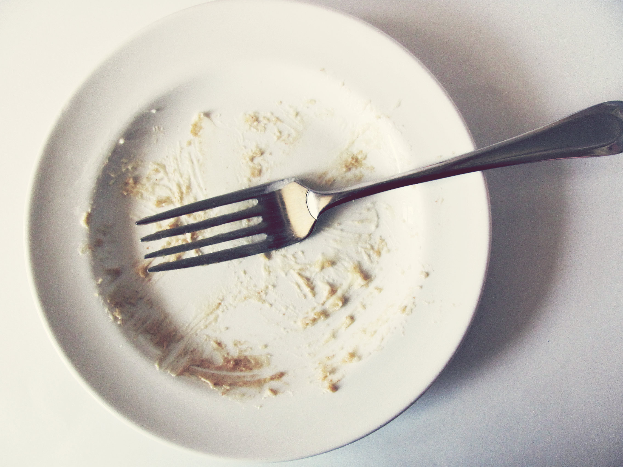
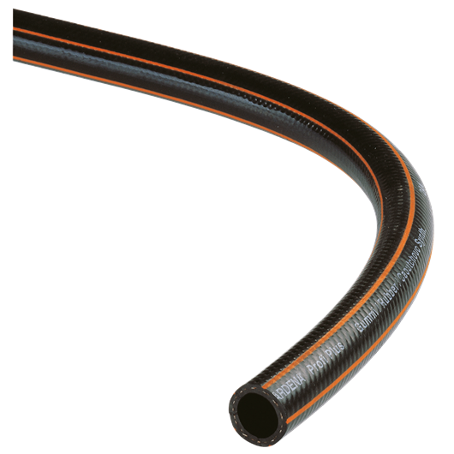
Ker smo vsi lepo vzgojeni, bomo poskušali pojesti vse, kar je na krožniku.
73 procentov
več juhe.

Slide 6
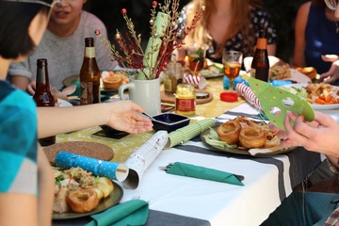
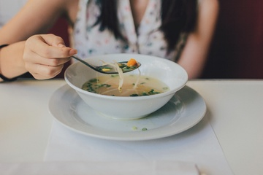
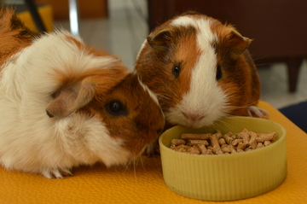
Jem sam
Jeva skupaj
Jemo s še sedmimi osebami
96 %
več
33% več

Slide 7
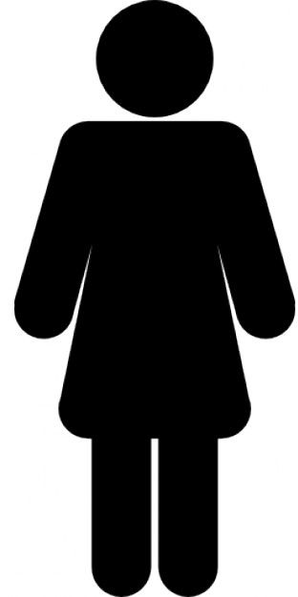
KAJ SE LAHKO NAUČIMO IZ TEH ZGODB?
Pa poglejmo…
Mi mislimo, da je naš največji dosežek, če posedujemo lasten dom.
Prastarši
Stari starši

Slide 8
V času trajanja tega izobraževanja se je pokazalo, da je 7 izmed 11 udeležencev ovdovelo.
Večina je na vprašanje kako pogosto imate goste na kosilu ali večerji, oziroma ste vi povabljeni odgovorilo: enkrat tedensko, mogoče vsaka dva tedna ali pa še redkeje.
7 starostnikov, ki sicer živijo zelo blizu drug drugega pa je odgovorilo, da običajno obedujejo sami.

Slide 9
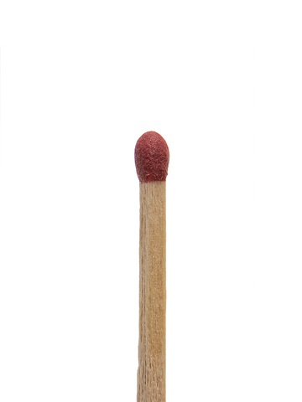
Nizka telesna teža
Priložnostne študije kažejo, da je podhranjenost med starejšimi hospitaliziranimi bolniki, med tistimi v domovih upokojencev ali tistimi, ki imajo pomoč na domu, pogost pojav.
Ocene kažejo, da ima vsak drug starejši oskrbovanec indeks telesne mase (ITM) nižji od pričakovanega.
Kakšno pomembno vprašanje se nam poraja ob tem?
Ali bolnišnice in domovi za starejše stradajo ljudi, …ali pa?

Slide 10
Če prevečkrat jemo sami to lahko vodi k temu da:
jemo vedno manj in počasi izgubljamo telesno težo.
jemo vedno bolj enolično, kar vodi v podhranjenost.
Potrebno je dvakrat več časa, da pojemo nek obrok, kot pa če bi isto hrano jedli dve osebi. Tako nabavljamo vedno manj in vedno bolj enolično hrano.
Se kdo prepozna v tem?

Slide 11
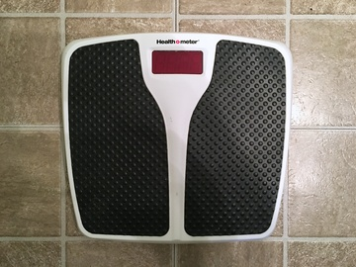
Ko starostniki postanejo podhranjeni to poveča tveganje za
pomanjkanje beljakovin in kalorij
pomanjkanje elementov v sledovih (vitaminov in mineralov)

Slide 12
Med drugim so analize pokazale, da so kronične bolezni in nepravilnosti pogoste pri starostnikih. Torej, 45% prebivalstva starejšega od 85 let ima vsaj eno izmed naslednjih bolezni: kronično obstruktivna pljučna bolezen (KOPB), revmatični artritis, izguba kostne mase, tip 1 ali tip 2 diabetesa, težave s srcem in astmo. Veliko pa jih trpi za več naštetimi.
73% starejših s kroničnimi boleznimi ima prenizko težo, kažejo analize Danskih bolnišnic.
Slaba prehranjenost veliko prispeva k razvoju kroničnih bolezni.

Slide 13
Podhranjenost je zelo pogosta spremljevalka kroničnih bolezni. Danska raziskava stanja prehranjenosti med 1300 osebami starejšimi
od 65 let
(povprečje 85 let)
je pokazala, da jih 73% sodi v rizično skupino.
Ali teh 73% podhranjenih hospitaliziranih starostnikov kaže, da Danske bolnišnice namerno stradajo starejše paciente
ali
pa je ravno njihova prenizka teža del vzroka, da so kronični bolniki in zato hospitalizirani?

Slide 14
Po treh letih se je pokazala povezava med podhranjenostjo, nizkim ITM in smrtnostjo.

Slide 15
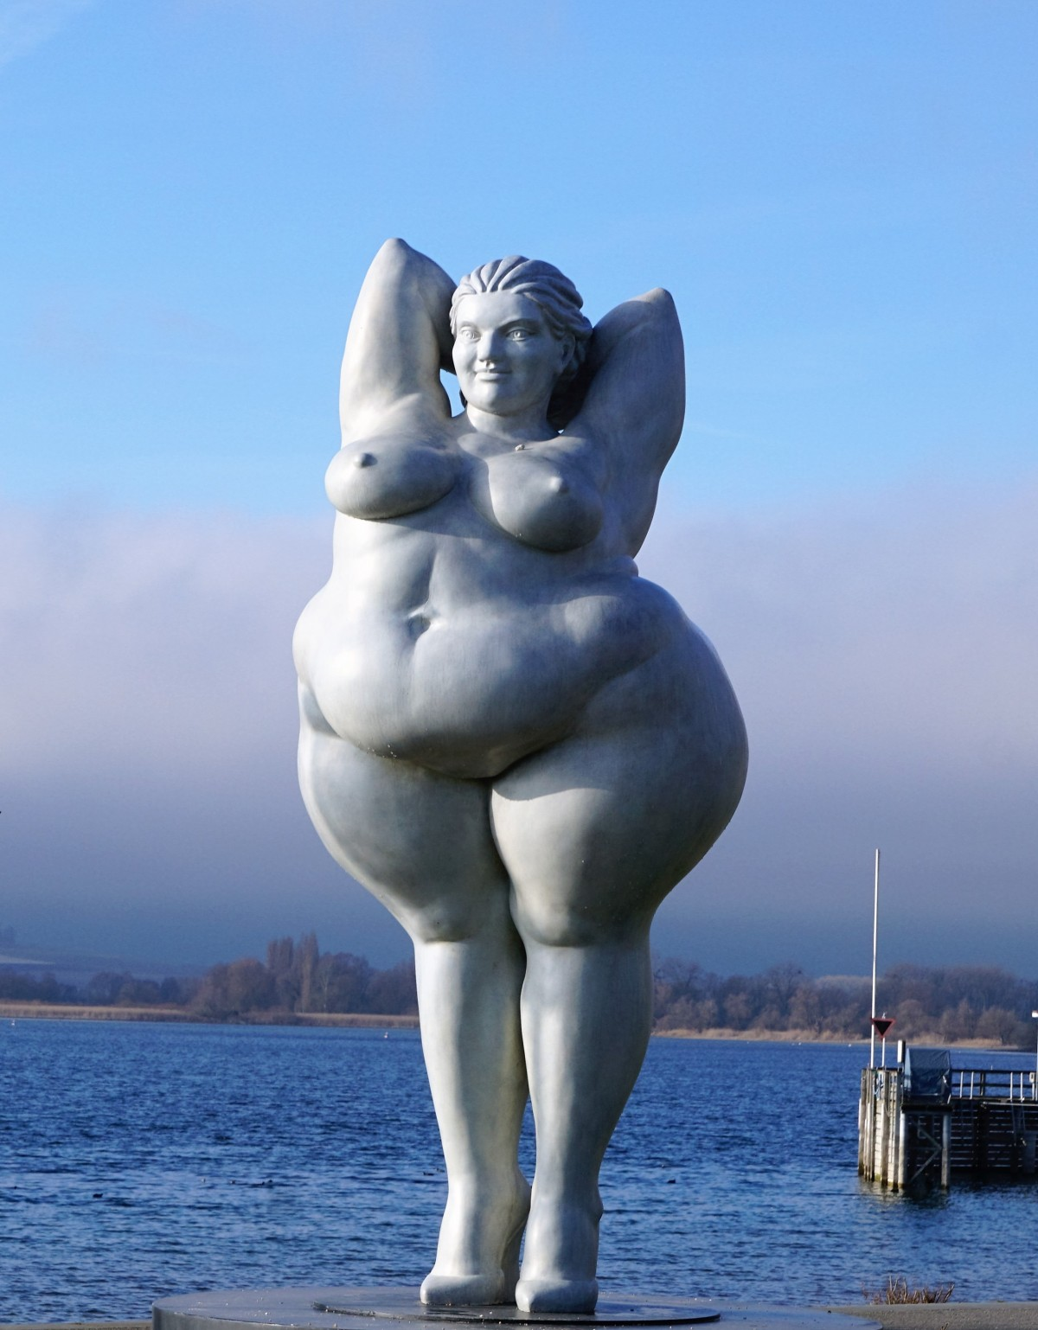
Nevarnosti prekomerne teže
Tip 2 diabetesa
Srčno žilne bolezni
Krvni strdki
Možganski krvni strdki
Žolčni kamni
Sečna kislina
Kostni artritis v rokah, nogah in bokih
Rak dojk
Rak materničnega vratu
Rak debelega črevesa
Rak ledvic

Slide 16
Problemi s prenizko težo - podhranjenost
Slaba prehrana pri starejših vodi do:
Zmanjšana zmožnost – večja utrujenost
Povečana smrtnost
Zmanjšana sposobnost skrbeti zase
Slabše počutje
Zmanjšana kvaliteta življenja
Slabši imunski sistem

Slide 17
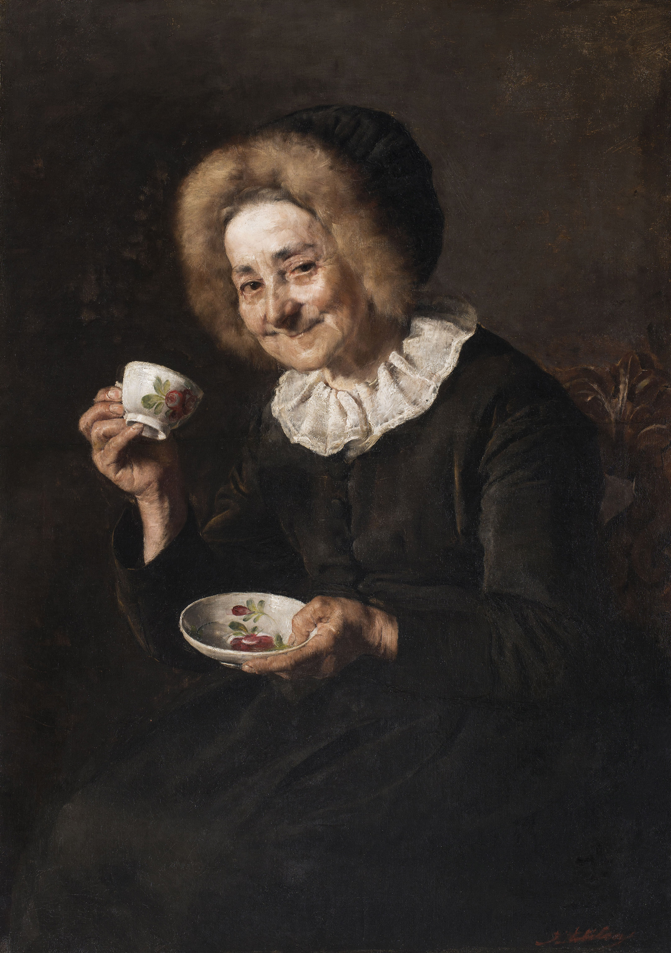
PREMOR

Slide 18
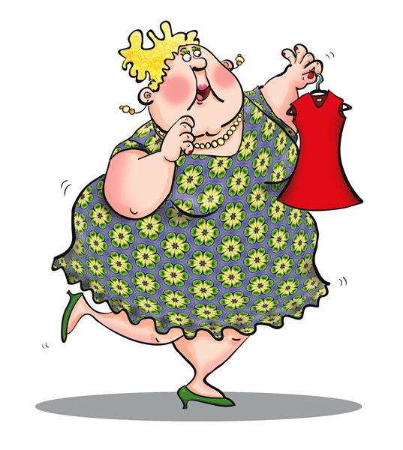
KAJ JE INDEKS TELESNE MASE?
ITM = $\frac{\text{telesna} \text{te}\text{ž}\text{a} \text{v} \text{kg} }{\text{vi}\text{š}\text{ina} \text{x} \text{vi}\text{š}\text{ina}}$
Vse nižji ITM ni normalno dejstvo zgolj zato ker se staramo. Vsak bi se ga moral zavedati in razčistiti zakaj se to dogaja.

Slide 19
Kaj je ITM – kakšen je vaš ITM
Raziskave kažejo, da ko presežemo starost 60 let:
Najnižja smrtnost je med ženskami, ki imajo ITM med 23 – 25
Prenizka teža
Ustrezno
Povečano tveganje za zdravje
Najnižja smrtnost je med moškimi, ki imajo ITM med 26 – 28
do 18,5
18,5 do 24,9
25 do 29,9
30 do 34,9
Več kot 34

Slide 20
Najlepše je, če si moški, ki praznuje 60. rojstni dan.
Dan pred tem sem imel ITM 25 ali 26 ali celo kaj več –
in me je skrbela prekomerna teža – danes pa vidim, da sem skoraj vitek senior z ITM 28.

Slide 21
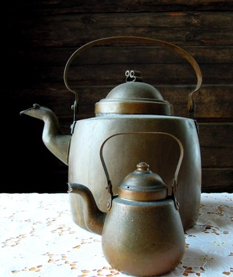
Z leti se višina in teža pri mnogih zmanjšujeta.
Med ljudmi, ki so jih spremljali zadnjih 25 let, se je višina povprečno znižala za:
5 cm pri ženskah, teža pa za 5,1kg.
4 cm pri moških in teža za 3.2 kg Za nekatere je seveda dobro, če se teža nekoliko zmanjša, saj se nas večina sooča s povečanjem teže z leti.
ČE PA IZGUBLJAMO TEŽO, JO NA KONCU IZGUBIMO PREVEČ.

Slide 22
Postajamo manjši - (BMI=ITM)
MOŠKI
postanejo za
4 cm nižji
MOŠKI v starosti izgubijo povprečno 3,2 kg
ŽENSKE
postanejo za
5 cm nižje
ŽENSKE v starosti izgubijo povprečno 5 kg

Slide 23
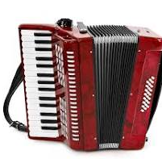
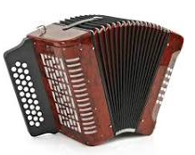
ZAKAJ SE MANJŠAMO?
To je seveda posledica gravitacije.
Pravzaprav nas je večina manjših, ko gremo v posteljo v primerjavi s tem, ko vstanemo z nje in z mlajšimi leti.

Slide 24
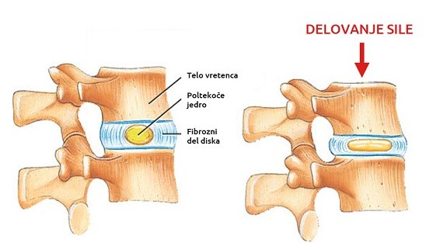
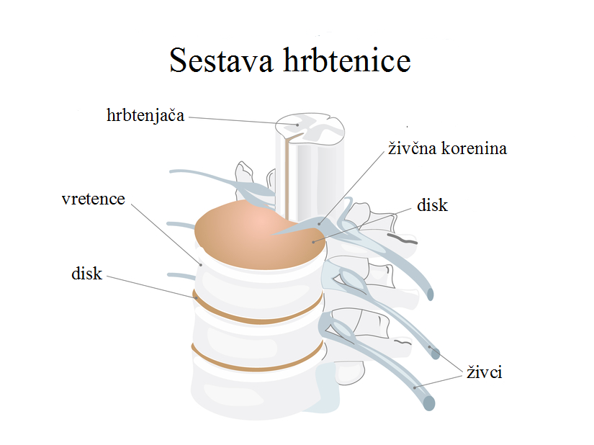
ZAKAJ SE MANJŠAMO?
Ko postajamo vse manjši in se ponoči ne moremo več pre/raztegniti, temu delno botruje manjša fizična aktivnost, kar slabi naše mišice, ki nas zato ne morejo več "raztegniti".
To pa povečuje tveganje težav s hrbtenico.

Slide 25
Kaj pomeni biti vitek debelušček?
Izraz "vitek debelušček" se nanaša na osebo, ki nima prekomerne teže, a ima telesno maščobo še vedno tako visoko, da ima to posledice za zdravje.

Slide 26
skupna teža je
75 kg
skupna teža je
75 kg
skupna teža je
75 kg
25% mišice
25% tolšča
20% mišice
20 %
tolšča
15% tolšča
15% mišice
Starost 65
Starost 75
Starost 85
ITM ohranjamo na ustreznem nivoju,
vendar od znotraj počasi rušimo ravnotežje med maščobo in mišicami zaradi vse manjše fizične aktivnosti.

Slide 27
ITM 30
ITM 29
ITM 28
25% mišice
25% tolšča
20% mišice
20 %
tolšča
15% tolšča
15% mišice
Starost 65
Starost 75
Starost 85
Počasi zmanjšujemo telesno težo v smeri pravega ITM in
Verjamemo, da smo na pravi poti – v resnici pa sploh ne spreminjamo zdravja, ker zaradi neaktivnosti počasi spreminjamo razmerje med mišicami in maščobo v korist slednje.
Od ene do druge spremembe

Slide 28
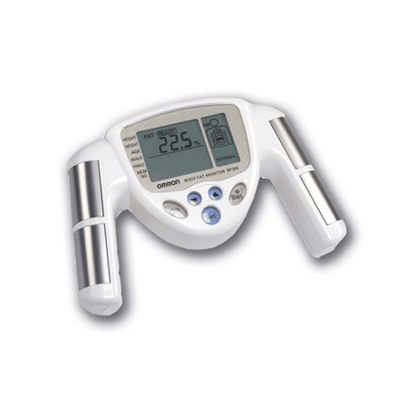
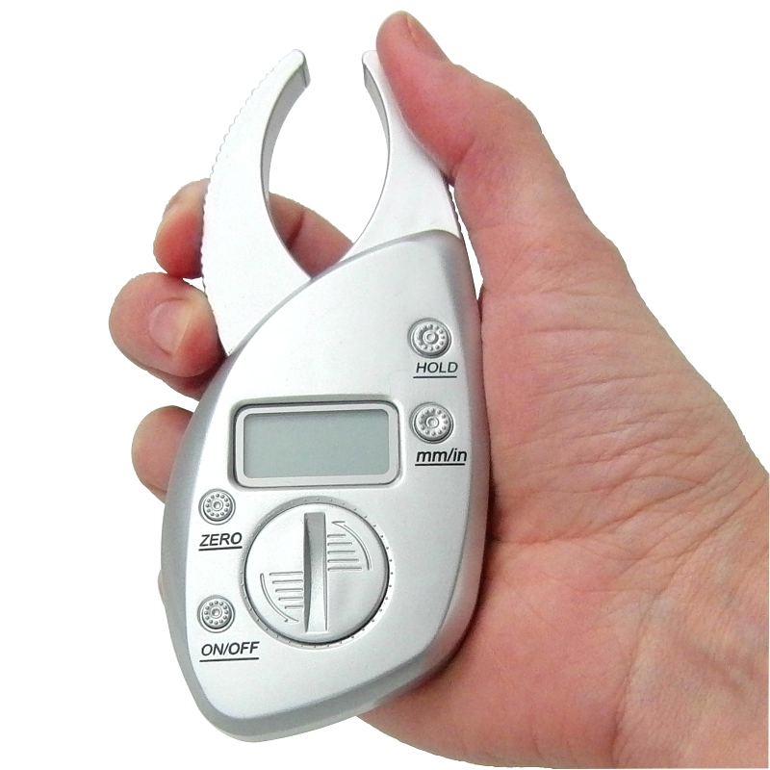
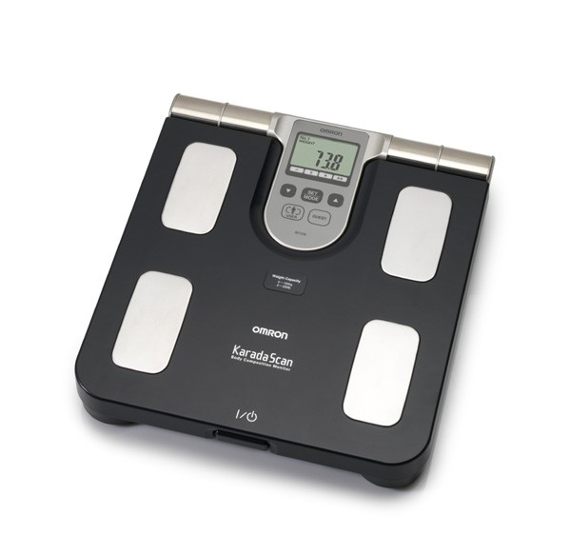
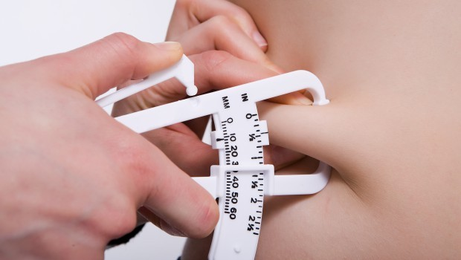
MERITVE ODSTOTKA MAŠČOBE
Veliko različnih orodij

Slide 29
Odstotek maščobe izmerite kar se da natančno.
Najbolje je, da imate pri tem pomoč partnerja, ki naj bo tudi ista oseba pri vseh nadaljnjih meritvah. S palcem in kazalcem stisnite kožo, seveda ne na vso moč.
Meritev opravite 1 cm od prstov, kazalo maščobe preberete v 3 sekundah.

Slide 30
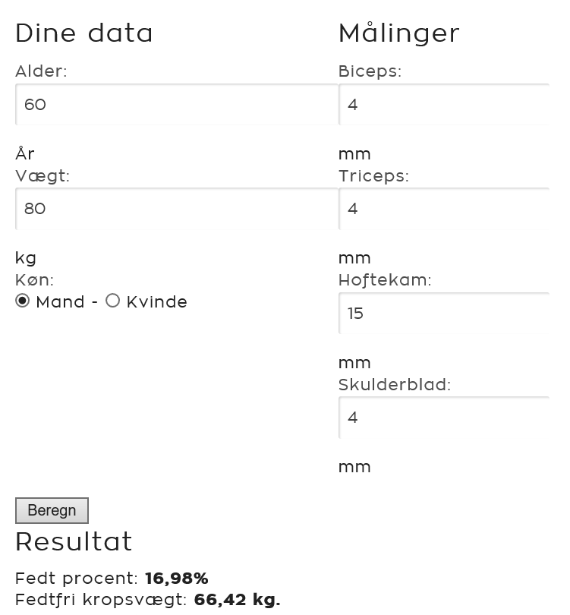
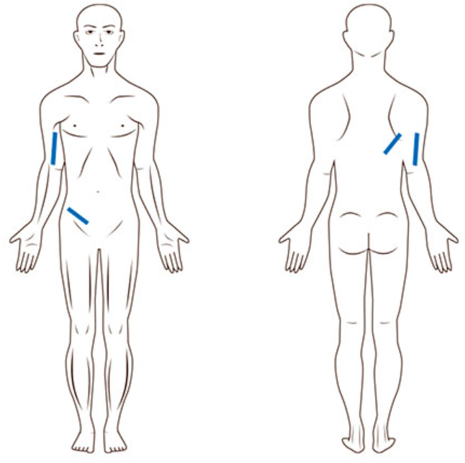
MERITEV NA ŠTIRIH MESTIH
https://www.bodylab.dk/maal-fedtprocent.asp
Bicepsi
Starost
Lopatice
Bicepsi
Tricepsi
Starost
Tricepsi
Kolki
Kolki
Spol
M
Ž
Lopatice
Odstotek maščobe
Teža brez maščobe

Slide 31
Odstotek maščobe pri ŽENSKAH
Starost | Prenizka teža | Ustrezna | Povišana teža | Zelo povišana Debelost
 | Premajhen % maščobe |  | Visok % maščobe | Previsok % maščobe
20 - 39 | Pod 21% | 21 – 33% | 33 – 39% | Več kot 39%
40 - 59 | Pod 23% | 23 – 35% | 35 – 40% | Več kot 40%
60 | Pod 24% | 24 – 36% | 36 – 42% | Več kot 42%
Priporočeni odstotki maščobe
Odstotek maščobe pri MOŠKIH
Starost | Prenizka teža | Ustrezna | Povišana teža | Zelo povišana Debelost
 | Premajhen % maščobe |  | Visok % maščobe | Previsok % maščobe
20 - 39 | Pod 8% | 8 – 19% | 19 – 25% | Več kot 25%
40 - 59 | Pod 11% | 11 – 22% | 22 – 28% | Več kot 28%
60 | Pod 13% | 13 – 25% | 25 – 30% | Več kot 30%

Slide 32
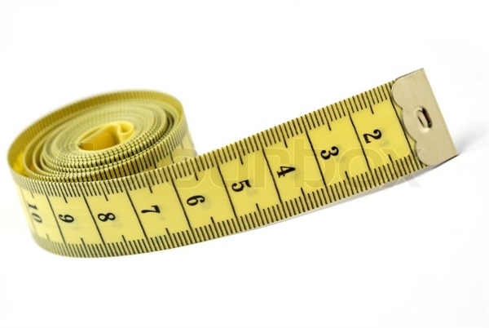
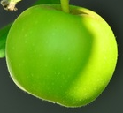
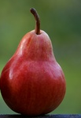
POMEMBNO JE, KJE IMAMO NALOŽENO MAŠČOBO
OBSEG PASU
Klasifikacija Svetovne zdravstvene organizacije glede obsega pasu
 | Obseg pasu | Tveganje za zdravje
Specifikacija
Moški | >94cm | povečano
 | >102 cm | zelo povečano
Ženske | >80 cm | povečano
 | >88 cm | Zelo povečano

Slide 33
PREMOR

Slide 34
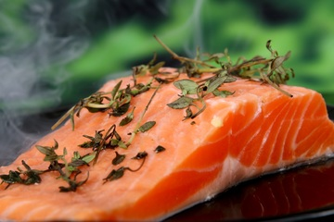
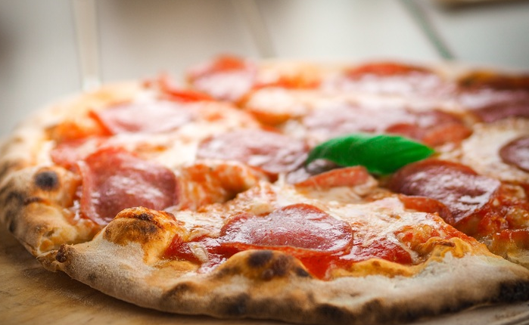
MAŠČOBA
NI GRDA BESEDA
KORISTNE MAŠČOBE
ŠKODLJIVE MAŠČOBE
KOK

Slide 35
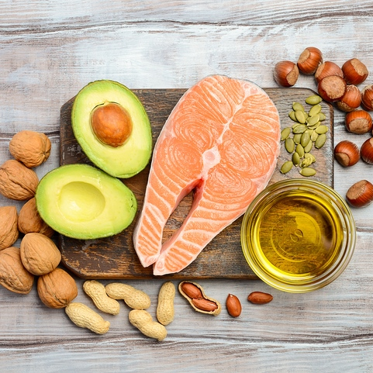
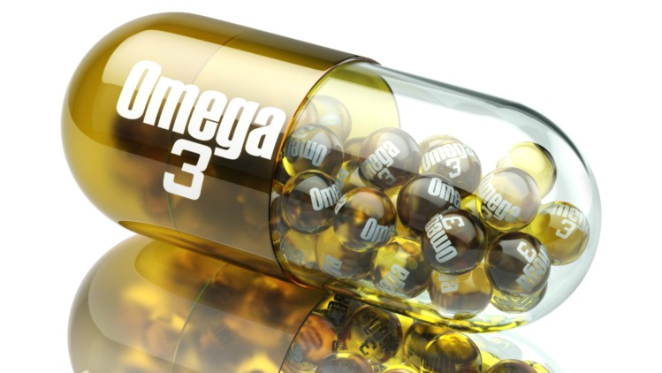
arteriosklerozo, krvnimi strdki, rakom, diabetesom, demenco, depresijo, artritisom, astmo, luskavico, ekcemom in vnetjem črevesja.
OMEGA 3 ŠČITI PRED
Omega-3 maščobna kislina DHA predstavlja 20 odstotkov maščob v možganih in je pomembna za strukturo in delovanje možganov, vključno z razpoloženjem in spominom.
RIBE –
Mastne ribe – manjše in iz narave so boljše.
Omega-3 lajša bolečine, znižuje krvni tlak in maščobe v krvi.

Slide 36
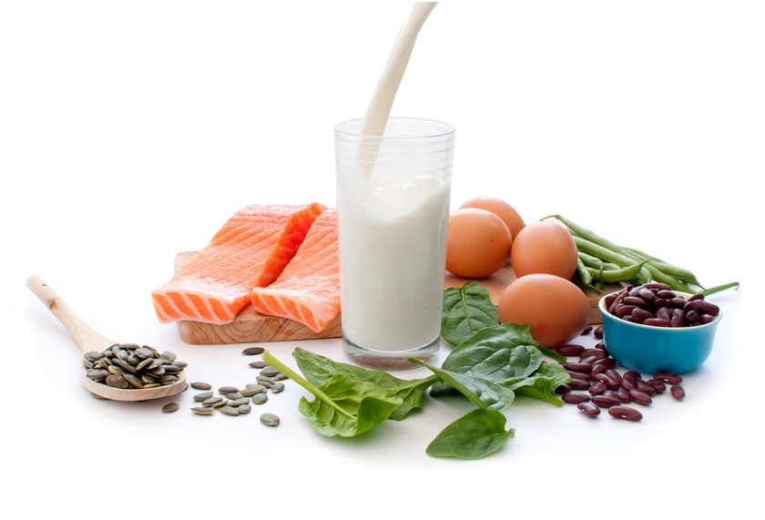
BELJAKOVINE

Slide 37
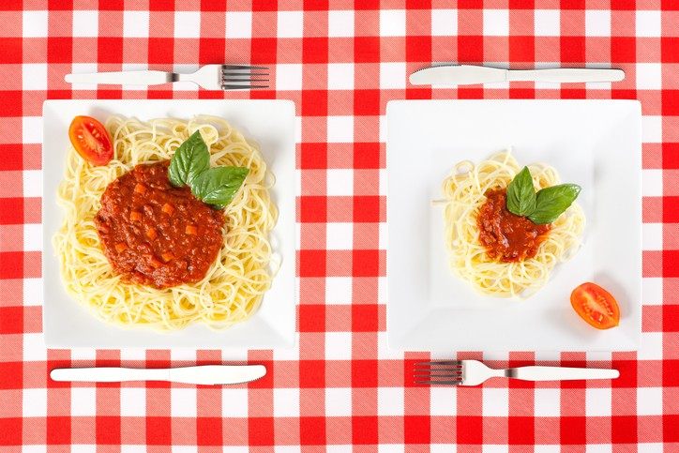
Ko jemo manj in manj, na koncu premalo –
nimamo le težav s premajhno telesno težo –
pač pa imamo problem z vnosom zadostne količine beljakovin –
teh je enostavno premalo.

Slide 38
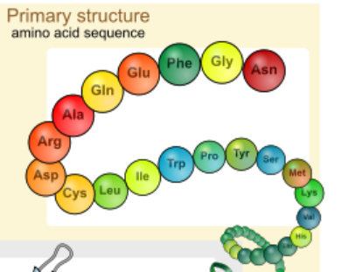
BELJAKOVINE
Beljakovine sestavlja 20 aminokislin
12 izmed teh 20-ih jih naše telo lahko proizvaja samo
Primarno zaporedje strukture aminokislin
8 izmed teh 20-ih pa moramo zagotoviti s hrano.

Slide 39
BELJAKOVINE
Primarno zaporedje strukture aminokislin
so ključni dejavnik pri podhranjenosti in povezane z
neučinkovitim imunskim sistemom,
slabokrvnostjo/anemijo,
zmanjšano kognitivno (spoznavno) funkcijo,
slabše celjenje ran (poškodbe goleni)
in končno
s povečano umrljivostjo.
slabše okrevanje po operacijah
okvarjenim delovanjem mišic,
zmanjšano kostno maso,

Slide 40
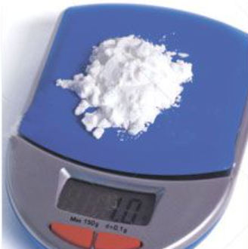
Potreba po beljakovinah pri zdravi osebi znaša
1 gram na kilogram telesne teže dnevno.
Potreba po beljakovinah pri starejši osebi znaša
1,2 gram na kilogram telesne teže dnevno.
Pri izgubi teže ali apetita
1,2 do1,5 grama na kilogram telesne teže dnevno.
Kg telesne teže | Odrasli | Starejši | Starejši, ki izgubljajo težo in tek
40 kg | 40 gram | 48 gram | 60 gram
50 kg | 50 gram | 60 gram | 75 gram
60 kg | 60 gram | 72 gram | 90 gram
70 kg | 70 gram | 84 gram | 105 gram
80 kg | 80 gram | 96 gram | 120 gram
90 kg | 90 gram | 108 gram | 135 gram

Slide 41
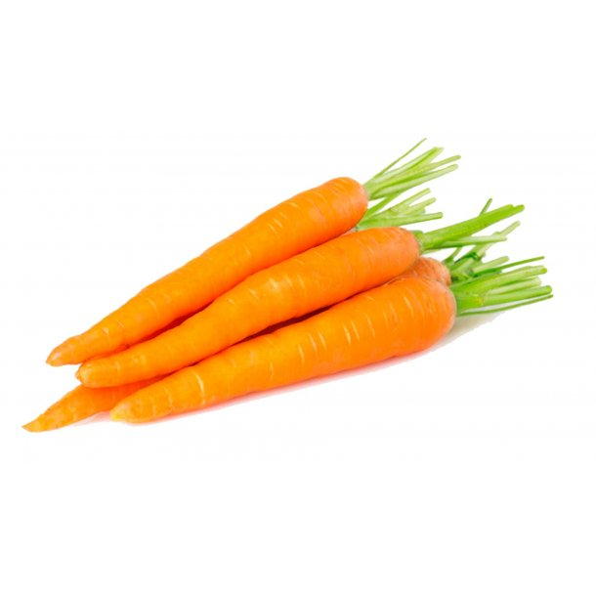
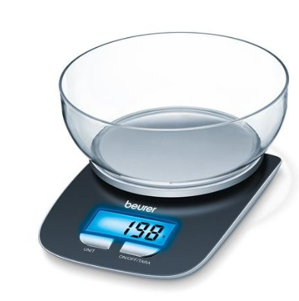
Marija zaužije
1 jajce 1 x 100 gram x 25 gram beljakovin = 25 gram beljakovin
Mesni zrezek 2 x 200 gram x 11 = 22gram beljakovin
_________________________________________
­­­­­­­­­­­­ Danes 47 gramov beljakovin

Slide 43
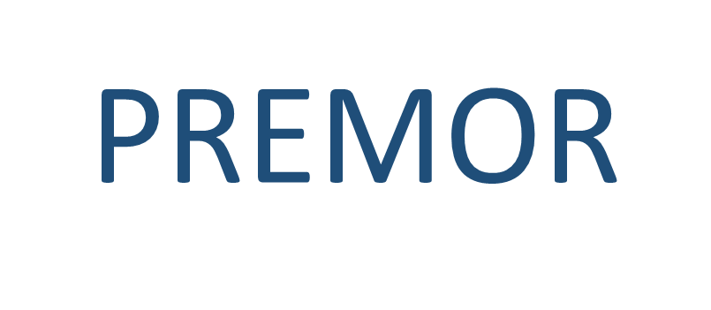

Slide 44
Vitamini, minerali, vlaknine in še kaj

Slide 45
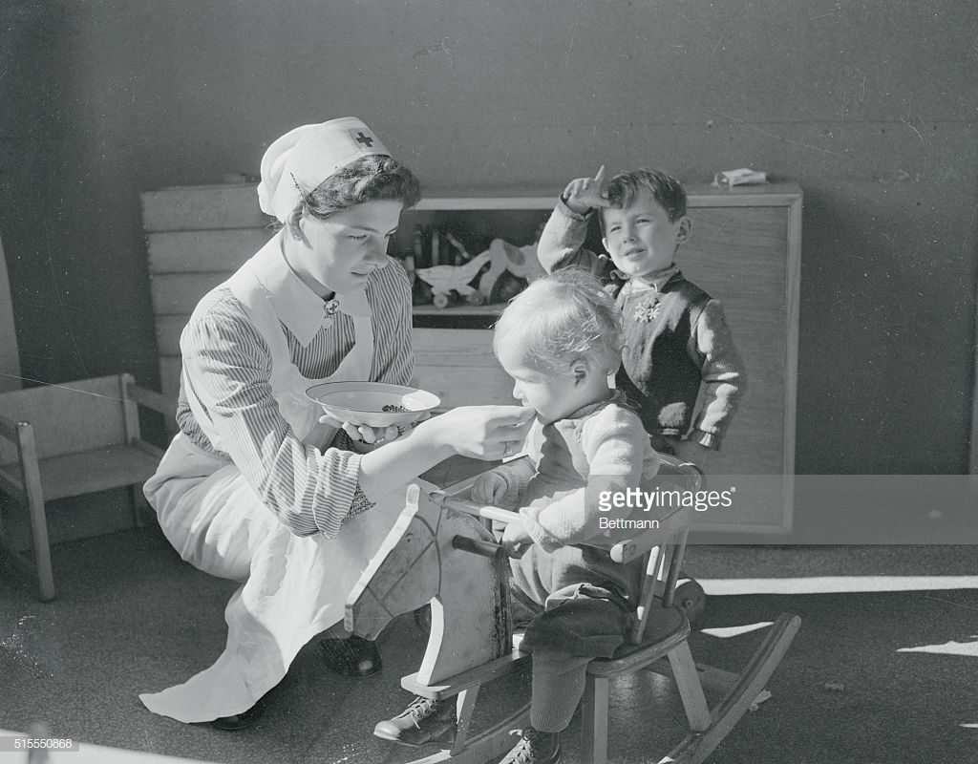
Že od malih nog so nam mnogim priporočali jemanje prehranskih dopolnil, sploh vitamine. Nekateri še pomnimo besede
„nikoli ti ne bo škodila kakšna tabletka vitaminov ali železa“
Veliko nas je tudi odraščalo s vsakodnevno tabletko vitaminov.

Slide 46
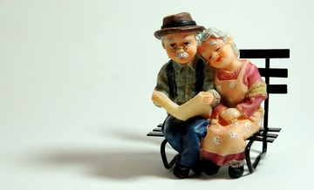
2/3 starejših od 70 let
čisto naključno uživa zdravila, polovica jih vzame več kot dve vrsti in ena petina več kot pet različnih vrst.
Mimo tega pa so,
zdravila brez recepta, dodatki in zeliščni pripravki zelo priljubljeni med starejšimi
In addition,
Zdravila brez recepta, dodatki in zeliščni pripravki so zelo priljubljeni med stare
Ali ti Danski podatki veljajo tudi za vas?
Veliko starejših
jemlje železove nadomestke, kalcij in vlaknine,
ne da bi se zavedali, da
slednje zmanjšuje učinkovitost velikega števila drugih zdravil.

Slide 47
Odgovorni za zdravje na Danskem pravijo
"vitaminski dodatki so spremenili svoj namen iz dopolnitve prehranskega primanjkljaja v promocijo wellnes-a (dejavnosti za boljše počutje) in preprečevanje bolezni. Nikakor ne priporočamo uživanje vitaminskih in mineralnih dodatkov v smislu preventivnega ukrepa, vsaj ne pri normalno hranjeni populaciji."

Slide 48
Ali velja to za koga izmed vas?
Ali dnevno uživate te različne dodatke?
Veliko sicer zdravih ljudi uživa različne vitaminske in mineralne dodatke. Študije kažejo, da če so ljudje že zdravi, ne potrebujejo tovrstnih dodatkov. V veliki večini primerov so tablete nepotrebne
in
bi denar bilo bolje porabiti za nakup boljše hrane.

Slide 49
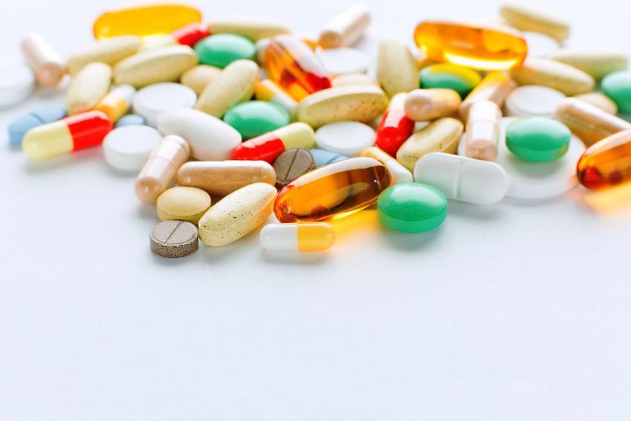
Znanstveniki so 20 let preučevali kakšnih 40.000 žensk. Večina jih je v začetku raziskave starih 50, 60 let.
Pokazalo se je, da največje tveganje predstavlja jemanje železovih nadomestkov. Pri tem pa obstajajo razhajanja v mnenjih strokovnjakov, da bi največje tveganje za smrtnost pri ženskah predstavljalo uživanje železovih dodatkov.

Slide 50
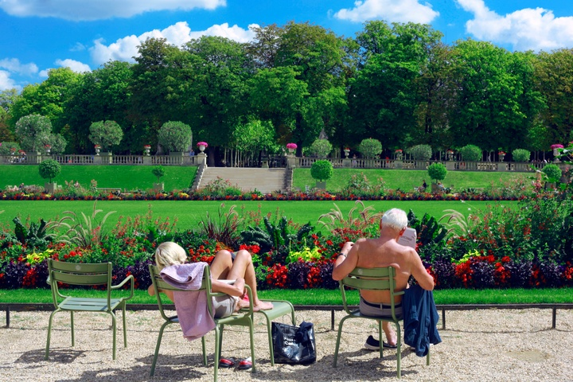
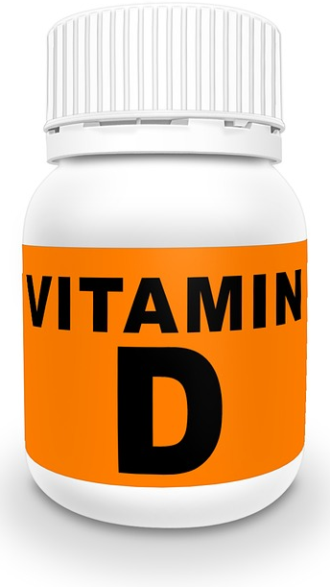
Obstajajo pa soglasna znanstvena dognanja, ki kažejo,
da lahko pomanjkanje D vitamina
vodi v slabljenje mišic pri starejših osebah.
SONCE
je najboljši vir
D vitamina.
Kapaciteta se zmanjša za 2/3 glede na mlada leta.

Slide 51
Intenzivno so raziskovali vpliv jemanja kalcijevih dopolnil pri preprečevanju zlomov pri starejših osebah.
Čeprav si rezultati delno nasprotujejo, podatki kažejo, da jemanje kalcijevih dodatkov v kombinaciji z D vitaminom lahko pripomorejo k zmanjševanju tveganja za zlome posebej pri starejših ženskah.
Vemo, da telesna aktivnost in vadba preprečujeta padce in zlome.

Slide 52
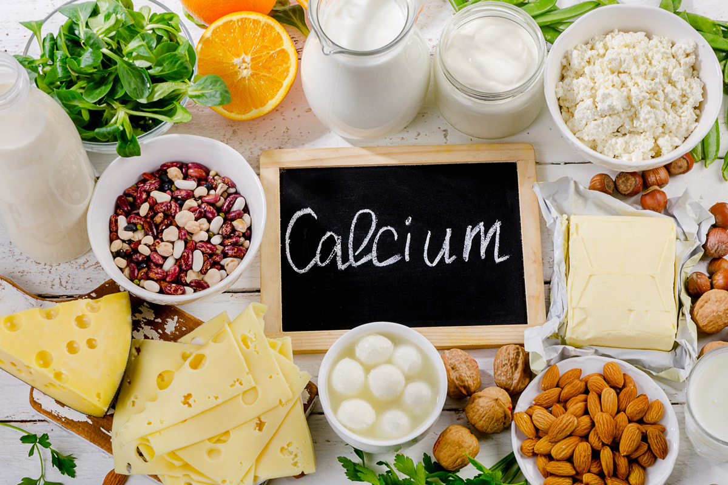
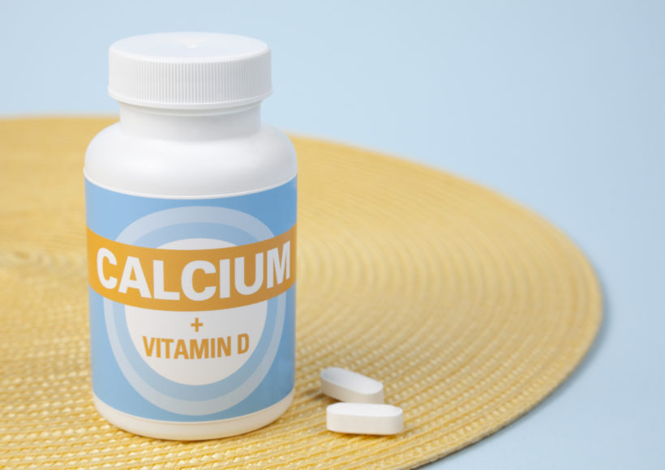
OSTEOPOROZA
TELESNE VAJE
KALCIJ
D Vitamin

Slide 53
SKLEP
Glede na razpoložljive podatke, ne najdemo opravičila za splošno in široko potrošnjo vitaminov in prehranskih dodatkov.
Zdrava in raznolika prehrana zagotavlja kvalitetno delovanje telesa. Ob uživanju pestre hrane se bomo le stežka soočili s problemom pomanjkanja vitaminov, mineralov in beljakovin. Razen vitamina D in kalcija.
Uživanje VITAMINOV priporočamo samo v primeru resnih zdravstvenih težav, kot je npr. podhranjenost..
Mnenje odgovornih za zdravje na Danskem

Slide 54
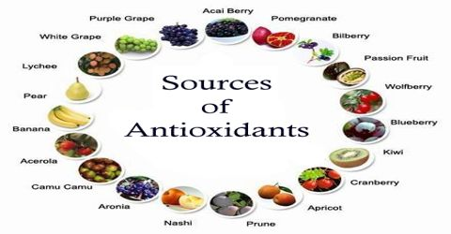
Obstajajo znanstveni dokazi, da imajo vlaknine in antioksidanti preventivni učinek pri preprečevanju srčno žilnih bolezni in raka.

Slide 55
Koliko moramo pojesti?
Za kaj porabljamo vso hrano in tekočino?

Slide 56
V 24-ih urah izgubimo približno 2,5 litra tekočine.
v obliki urina,
blata,
izhlapevanja,
v obliki potu.
Kar tretjino življenja prespimo, pri tem pa vsako noč izgubimo 0.5 litra tekočine.

Slide 57
V osnovi potrebujemo približno med 1.800 in 2.200 kalorij na dan.
Osnovne potrebe po kalorijah pri odraslih
Možgani za delovanje | 360 do 440 kcal | Približno | 20%
Ledvice | 180 do 220 kcal | Približno | 10%
Srce | 144 do 176 kcal | Približno
Jetra | 360 do 440 kcal | Približno
Mišice | 240 do 330 kcal | Približno | 15%
Maščobno tkivo | 108 do 175 kcal | Približno | 6 do 8%
Prebava | 126 do 286 kcal | Približno | 7 do 13%
Za delovanje telesa |  | Približno | 2 do 4%

Slide 58
7 kcal, ki jih ne porabimo, se shranijo kot 1 gram maščobe.
KAKO IZRAČUNAMO DNEVNO POTREBO PO KALORIJAH
svojo težo | 85
pomnožimo z | 42
VSOTA 1 | 3.570
prištejemo ji
svojo višino | 178 | Ko pridobim na teži lahko jem več, brez potrebe pridobivanja teže
pomnoženo s | 26
VSOTA 2 | 4.628
odštejemo ji | 21
pomnoženo s starostjo | 58 | ali pa moram jesti vedno več, če želim pridobiti na teži
VSOTA 3 | 1.218
odštejemo | 676
VSOTO 4 | 6.362
delimo s | 4
VSOTA 5 | 1.576 kcal
Sedeče delo |  | 1,40 dnevna potreba 1,65 dnevna potreba 1,85 dnevna potreba 2,20 dnevna potreba |  | 2.121 kcal
Sed. delo in malo gibanja |  |  |  | 2.499 kcal
Stoječe delo |  |  |  | 2.802 kcal
Težka fizična dela |  |  |  | 3.332 kcal
Lahko si sami izračunamo dnevno potrebo po kalorijah.

Slide 59
Koliko potrebujemo?
KAKO IZRAČUNAMO DNEVNO POTREBO PO KALORIJAH/JOULIH
svojo težo | 85 |  | 90 | 85 | 60
pomnožimo z | 42 |  | 42 | 42 | 42
VSOTA 1 | 3.570 |  | 3.780 | 3.570 | 2.520
prištejemo ji višino | 178 |  | 178 | 170 | 160
pomnoženo s | 26 |  | 26 | 26 | 26
VSOTA 2 | 4.628 |  | 4.628 | 4.420 | 4.160
odštejemo ji | 21 |  | 21 | 21 | 21
pomnoženo s starostjo | 60 |  | 60 | 60 | 60
VSOTA 3 | 1.260 |  | 1.260 | 1.260 | 1.260
odštejemo | 676 |  | 676 | 676 | 676
VSOTO 4 | 6.262 |  | 6.472 | 6.054 | 4.744
delimo s | 4 |  | 4 | 4 | 4
Končna VSOTA osnovnih potreb po kalorijah | 1.565 |  | 1.618 | 1.513 | 1.186
 |  | Vaše dnevne potrebe po kalorijah
Sedeče delo | 1,40 | 2.107 | 2.265 | 2.118 | 1.660
Sed. delo in malo gibanja | 1,65 | 2.483 | 2.670 | 2.496 | 1.570
Stoječe delo | 1,85 | 2.784 | 2.993 | 2.799 | 2.194
Težka fizična dela | 2,20 | 3.311 | 3.560 | 3.329 | 2.609
Večino tega kar pojemo je namenjeno delovanju našega telesa in uma

Slide 60
100 kcal ali 500 kcal preveč tu in tam še ni problem
14 kcal preveč na dnevni ravni.
2 grama maščobe
365 dni na leto
730 gramov na leto
7,3 kg v 10-ih letih
V bistvu za večino ni prevelika težava.
28 kcal preveč na dnevni ravni.
4 grame maščobe
365 dni na leto
1.460 gramov na leto
14, 6 kg v 10-ih letih
Problem za večino izmed nas.
In obratno – če zaužijemo dnevno 28 kcal premalo, izgubimo 14,6 kg v 10-ih letih, kar pa lahko povzroči težave z zdravjem

Slide 61
Več skupnih obrokov
SKLEP
Več telesnih aktivnosti – spodbuja tek
Dovolj beljakovin
Dovolj vitamina D in kalcija
Ne mešajte zdravil in dodatkov brez posvetovanja z zdravnikom
Bodite pozorni na odstotke telesne teže in maščobe

Slide 62
Hvala za vašo pozornost,
imate kakšna vprašanja?
Pa opravimo nekaj meritev in testov

